Slide 1

“El maestro de escuela debe ser bien remunerado por ser su tarea una de las más importantes de las que se puedan ejercer.”
Manuel Belgrano
Secretaría de Gremiales
Secretaria VANESA FILECCIA

Slide 2







LICENCIAS
PID(Puntaje Ingreso a la Docencia)
PAD(Puntaje Anual Docente)
PRUEBAS DE SELECCIÓN
FORMULARIOS:
DDJJ, 354 (Antigüedad) LIC 114/115
LISTADOS
¿De qué se ocupa la SECRETARÍA GREMIAL?
TITULARIZACIONES INTERINAS/ DESTINOS DEFINITIVOS
MAD/ ACRECENTAMIENTO/ SSPP
ASESORAMIENTO EN RGIE y ESTATUTO DOCENTE
APD (Actos Públicos Digitales)
ACUERDOS PARITARIOS: RESGUARDO Y REPARACIÓN / LICENCIAS PARENTALES
RESOLUCIONES TITULARES

Slide 3

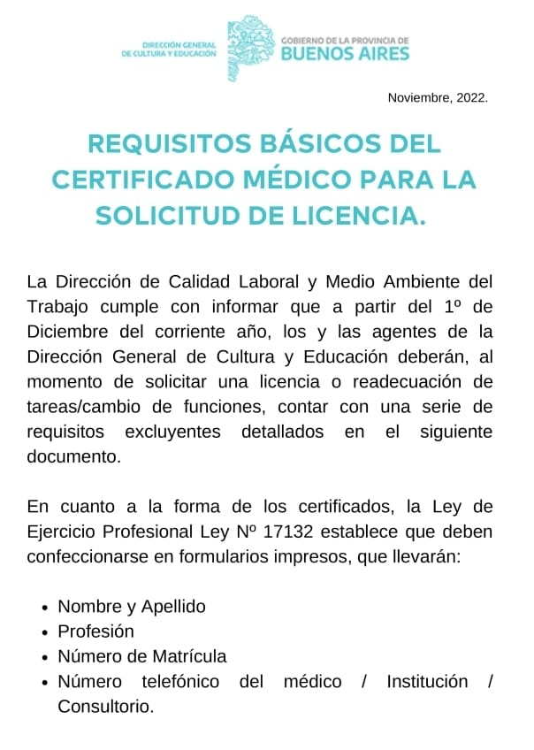

LICENCIAS MÉDICAS
¡IMPORTANTE!
Desde el SUTEBA te brindamos el INSTRUCTIVO, los REQUISITOS y las respuestas a las PREGUNTAS FRECUENTES acerca de la SOLICITUD DE LICENCIAS MÉDICAS
Todo CERTIFICADO MÉDICO debe contener:
DIAGNÓSTICO
TRATAMIENTO
DÍAS SOLICITADOS
ESTUDIOS COMPLEMENTARIOS
FECHA, FIRMA Y SELLO DEL MÉDICO

Slide 4

LICENCIAS MÉDICAS
Preguntas frecuentes (algunas)
¿Qué pasa si no asisto a JUNTA MÉDICA?
¿Cómo se solicita un CAMBIO DE FUNCIONES?
¿Qué significa que la licencia está DENEGADA?
Solicité por un día y el sistema automáticamente me puso 20 días ¿Cómo lo soluciono?
Mi Situación de Revista es Suplente, ¿puedo solicitar LICENCIA EXTRAORDINARIA?
Etc.

Slide 5
¿Cuál es el procedimiento para iniciar un RECLAMO?
Cualquier RECLAMO referido a:
NO COBRO DE HABERES
GESTIÓN DE LICENCIAS MÉDICAS
ALTAS/CESES PENDIENTES
ANTIGÛEDAD
OTROS
Se debe realizar por medio del GLPI ingresando a: https://frontglpi.abc.gob.ar/.
El primer reclamo lo realiza el/la agente. Desde el SUTEBA te asesoramos en el procedimiento inicial y para poder darle curso y resolución al reclamo se solicitan probanzas pertinentes a cada caso.

Slide 6
Lo necesario…
El trato cordial y respetuoso. Somos todas y todos EDUCADORES.
Es fundamental, para poder analizar el COULI, que los y las compañeras lo envíen en su totalidad, no un fragmento de una captura de pantalla.
Para ampliar y dar curso a la resolución del reclamo, se solicita desde la Sec. Gremial adjuntar, vía mail probanzas en pdf tales como COULI, DESIGNACIONES, CONTRALORES, ETC- o bien fotos de la pantalla de la computadora, dependiendo de la dimensión del reclamo efectuado.
Transparencia en el relato. Cada docente tiene, al igual que nuestras y nuestros estudiantes, una trayectoria singular, puesto que ello agiliza y viabiliza la resolución del reclamo.

Slide 7



CONTACTOS
sanclemente@suteba.org.ar
2257-557325
SECRETARÍA GREMIAL

